Slide 1
Кохлеарная имплантация – эффективный метод слухоречевой реабилитации
детей с нарушениями слуха

Slide 2
Статистика
На 1 000 новорождённых рождается от 1 до 2 детей с тотальной глухотой и 2 – 4 со средней потерей слуха.
На сегодняшний момент в Российской Федерации насчитывается более 13 млн. человек с нарушениями слуха.

Slide 3
Метод многоканальной кохлеарной имплантации является наиболее эффективным методом реабилитации детей с нарушениями слуха. Кохлеарно имплантированные дети – это особая категория детей с недостатками слуха, ибо они одномоментно после операции начинают слышать.
Кохлеарный имплант у ребенка. Фото: gutaclinic.ru

Slide 4
Кохлеарная имплантация:
получает в настоящее время все более широкое распространение во всем мире,
признается одним из самых современных методов помощи при глухоте,
предоставляет возможность использования новых слуховых возможностей для полноценной социализации,
позволяет принципиально изменить развитие ребенка;

Slide 5
Статистика
Кохлеарная имплантация успешно проводится во всем мире уже около 30 лет. В мире насчитывается более 110000 человек, пользующихся системами кохлеарной имплантации.
Операция кохлеарной имплантации проведена впервые в нашей стране в 1991 году.
На данный момент в год осуществляется около 200 имплантаций неслышащим детям и взрослым.
С 2003 года программа кохлеарной имплантации нашла поддержку в России на государственном уровне.

Slide 6
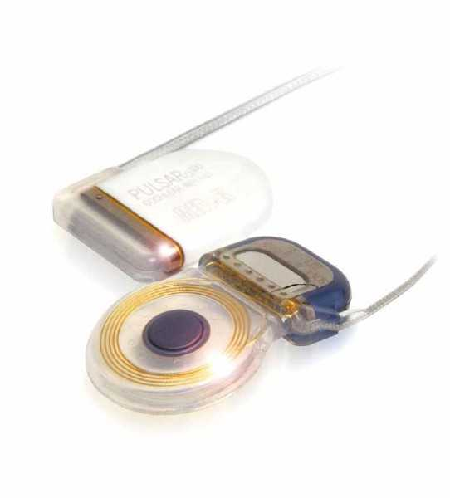
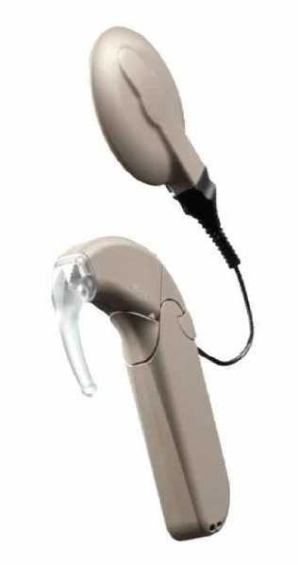
Система кохлеарного импланта состоит из двух частей
Внутренняя часть – имплант хирургическим путем помещается в улитку.
Наружная часть – речевой процессор
располагается за ухом.

Slide 7
Система кохлеарной имплантации

Slide 8
Кохлеарный имплант передает звуковую и речевую информацию с помощью особых электрических импульсов слуховому нерву.
Схема имлантирования кохлеарного аппарата. Источник: wikipedia.ru

Slide 9
При отсутствии комплексного медико-психолого-педагогического сопровождения ребенок с кохлеарным имплантом не способен овладеть речью.

Slide 10
Программа комплексного развития детей с нарушенным слухом «Я слышу мир!» и труды главного научного сотрудника Санкт-Петербургского НИИ ЛОР И.В.Королевой являются основой реабилитации наших детей.
Учебные пособия для занятий со школьниками с кохлеарными имплантами/ И.В.Королева.

Slide 11
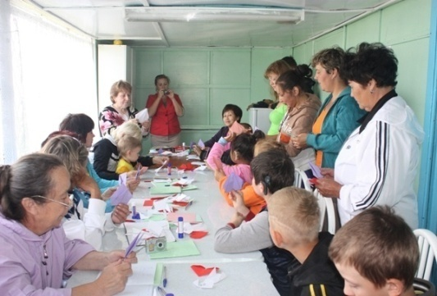
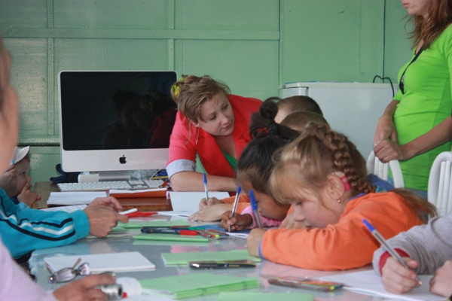
Школа является организатором межрегиональных семинаров по кохлеарной имплантации на Байкале в летнее время, где совмещается отдых детей с их реабилитацией.

Slide 12
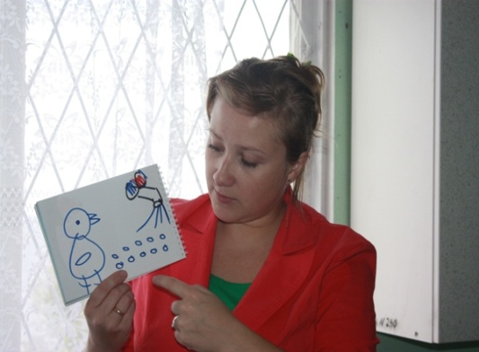
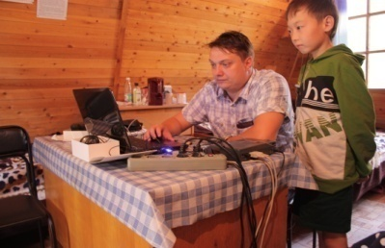
Научно-методической деятельностью семинара руководит Зонтова О.В.– один из авторов программы
«Я слышу мир!».
В семинарах участвуют специалисты из разных городов
(Москва, Санкт-Петербург,
Чита, Иркутск, Нерюнгри, Улан-Удэ).

Slide 13
Дмитрий - ребенок с врожденной глухотой, оперирован в Санкт-Петербургском НИИ уха, горла, носа и речи в семилетнем возрасте. На момент имплантации он не имел слухового опыта, общение - естественные жесты, наблюдались сопутствующие расстройства памяти, внимания.

Slide 14
Мониторинг речевого развития Дмитрия

Slide 15
Роман – неслышащий от рождения.
Оперирован в 9-летнем возрасте.
Речь до операции ограниченная, двух- трехсловная разговорно-обиходного характера, понятна для окружающих.
С кохлеарным имплантатом стал быстро набирать темпы в восприятии речевого материала.

Slide 16
Мониторинг развития речевого слуха Романа на первоначальном этапе реабилитации
Роман, пройдя начальный этап реабилитации в коррекционной школе, по настоянию родителей, был переведён в общеобразовательную школу.
Имплантированные учащиеся обучаются в массовых школах исключительно благодаря активности родителей.

Slide 17
Мониторинг речевого развития Романа на первоначальном этапе реабилитации

Slide 18
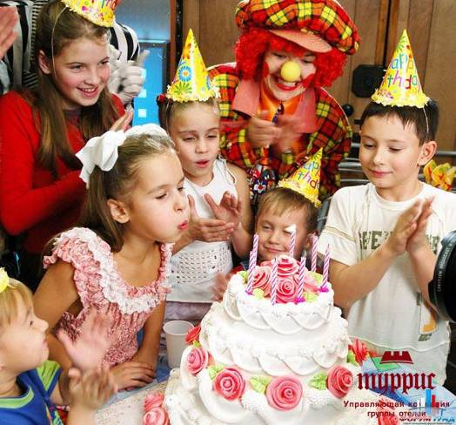
Систематическая коррекционно-педагогическая помощь специалистов определит позитивное будущее имплантированного ребёнка, не исключая вероятности его инклюзии в общеобразовательную школу.

